Slide 1

Podnikání a trendy
Katedra podnikové
ekonomiky a managementu
Ing. Dalibor Šimek
téma 1
Inovační podnikání

Slide 2
Co je dobré do začátku podnikání mít?
Notes:
csvukrs

Slide 3

Své proč
Notes:
csvukrs

Slide 4

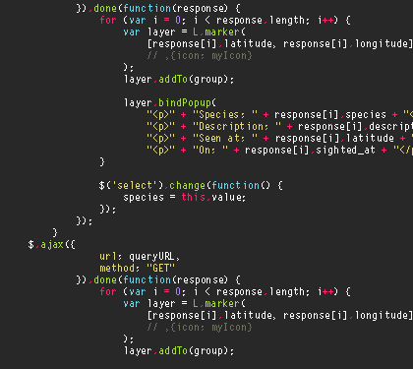
Vášeň
Notes:
csvukrs

Slide 5
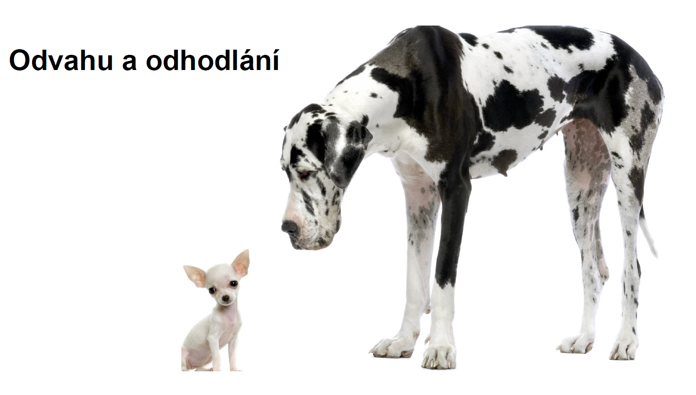
Odvahu a odhodlání
Notes:
csvukrs

Slide 6

Peníze
Notes:
csvukrs

Slide 7

Tým
Notes:
csvukrs

Slide 8
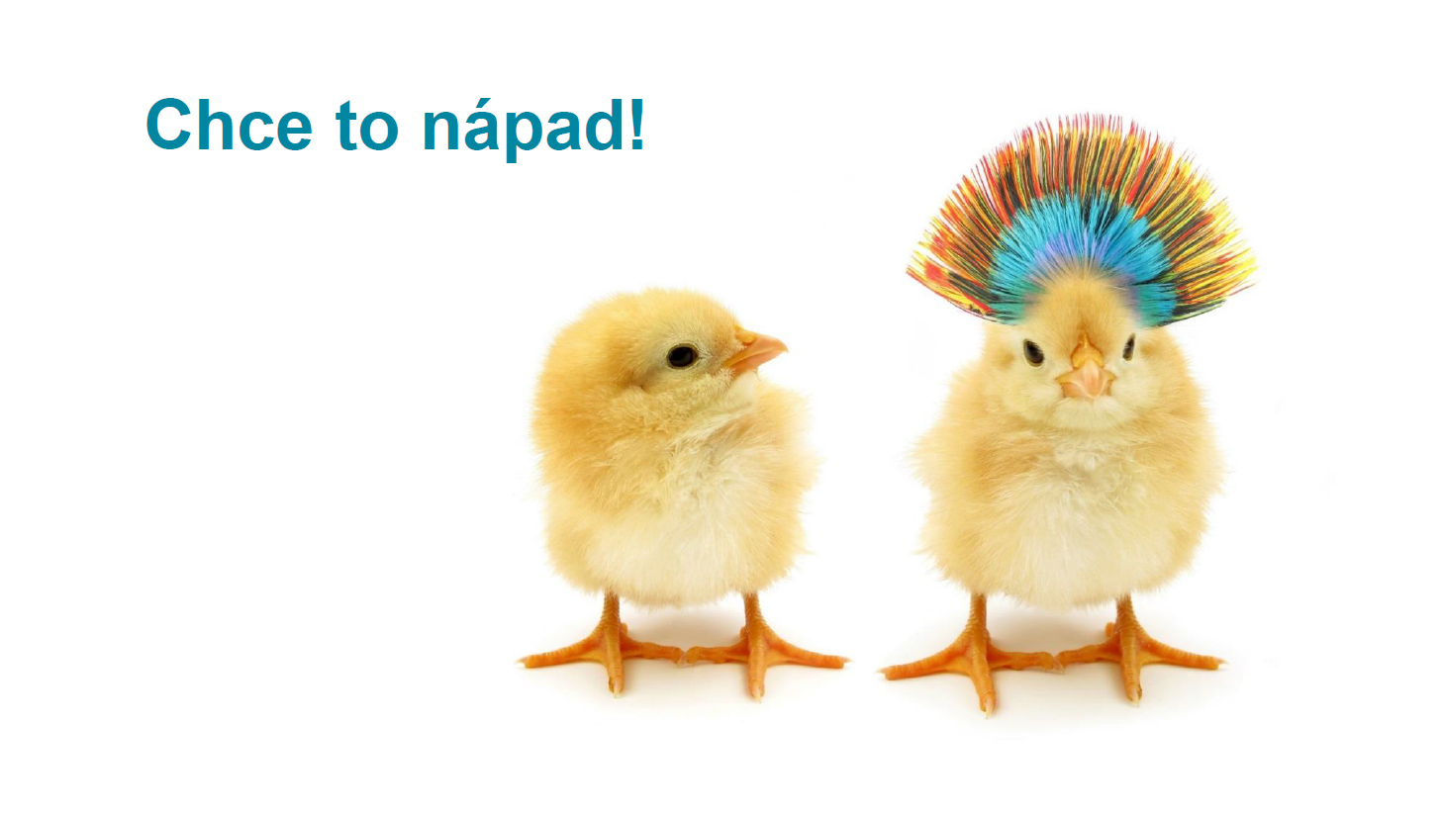
Nápad
Notes:
csvukrs

Slide 9
Inspirace, příležitosti
Přichází ze sledování a analyzování trendů
Ze znalosti trendů můžeme vyvozovat možné scénáře budoucích vývojů
Trend ze slova „směřovat“ - tendence dlouhodobého procesu změny, přetvoření
Představíme si trendy demografické (přicházející od zákazníků) a technologické (souvisí s rozvojem technologií)

Slide 10
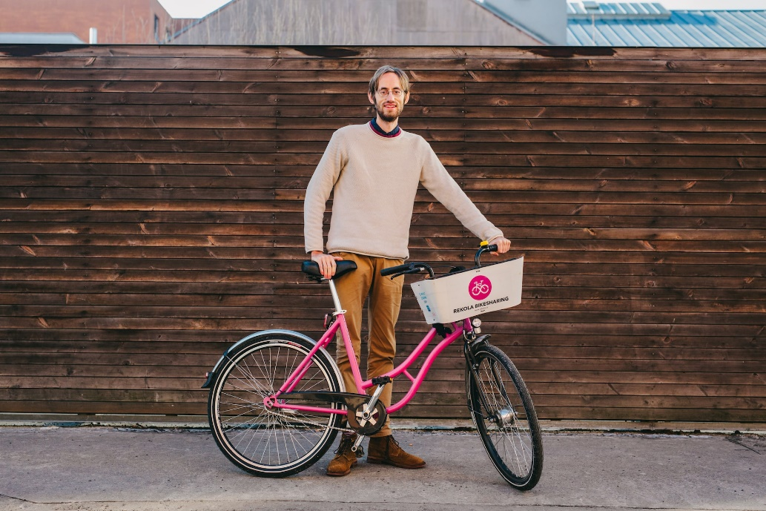

Demografické trendy
Sdílená ekonomika - Nemusíme vlastnit, směna mezi lidmi, princip reciprocity, ekologická podstata
Hranice mezi sdílením a pronájmem je tenká

Slide 11
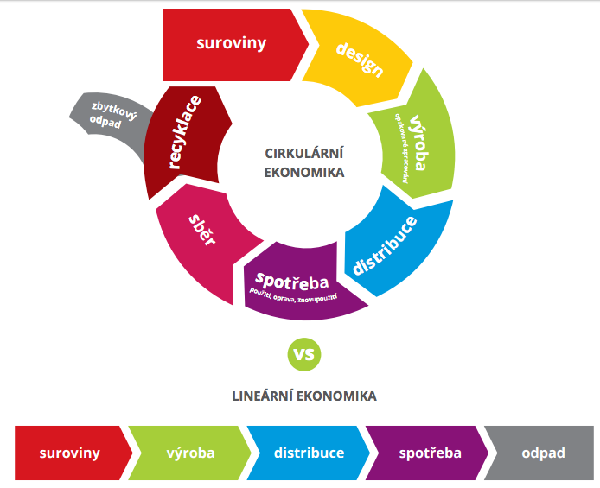

Demografické trendy
Cirkulární ekonomika – Oběhové hospodářství, řeší způsoby jak zvyšovat kvalitu života a živ. prostředí skrze zvyšování efektivity produkce

Slide 12
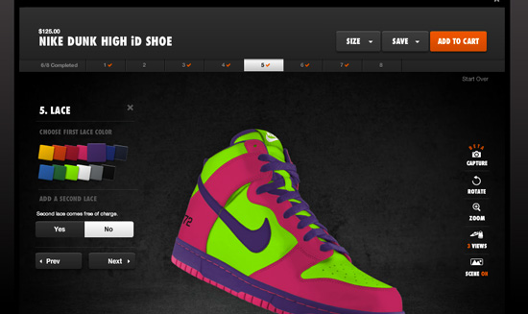
Demografické trendy
Kustomizace – možnost vyvinout a vyrobit produkt na míru zákazníkovi

Slide 13

Demografické trendy
E-commerce, online nákup potravin – nakupování na internetu se stalo běžnou součástí života, prostupuje a rozšiřuje se do stále nových trhů

Slide 14
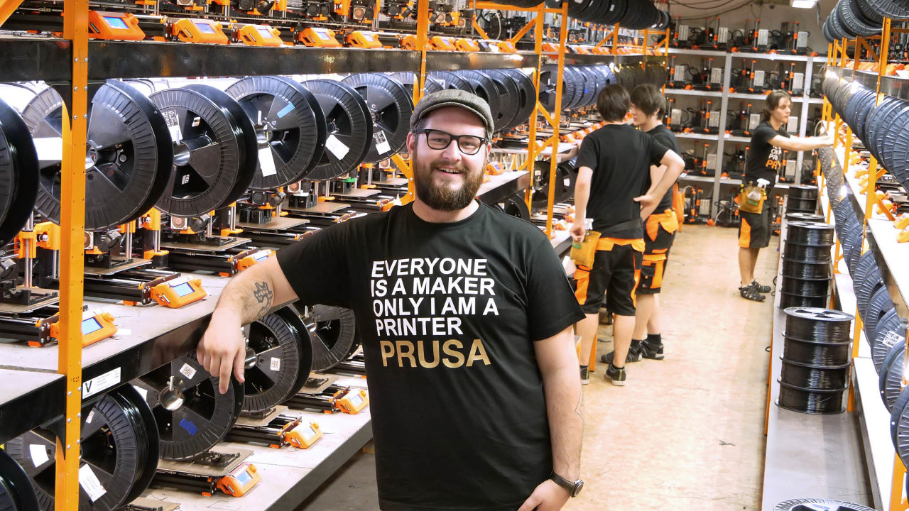
Technologické trendy
3D tisk – přírůstková výrobní technologie - je proces tvorby třídimenzionálních pevných objektů z digitálního souboru

Slide 15


Technologické trendy
Internet věcí – hardware i software technologie (objekty) jsou samostatně napojeny na internet a využívají této výhody.

Slide 16
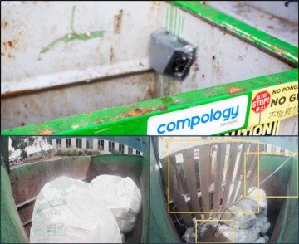

Technologické trendy
Smart cities – využívání chytrých technologií a IoT v kontextu veřejných služeb a veřejného prostoru

Slide 17
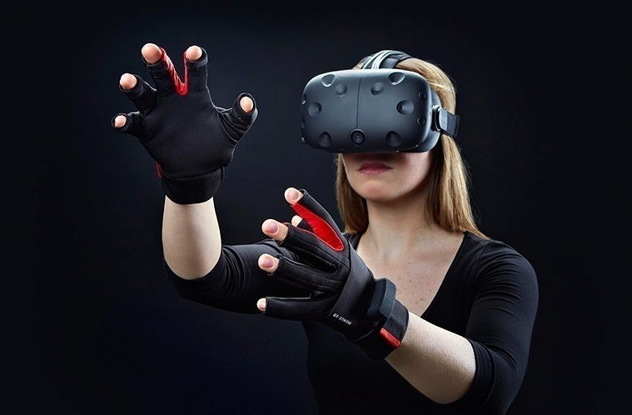

Technologické trendy
Virtuální realita – je technologie umožňující uživateli ocitnout se v simulovaném prostředí, ideálně doprovázené jeho interakcí s ním.

Slide 18
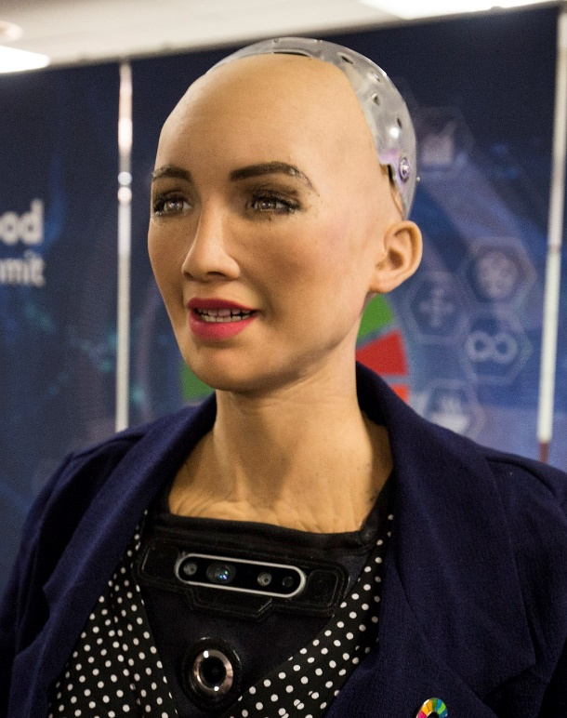
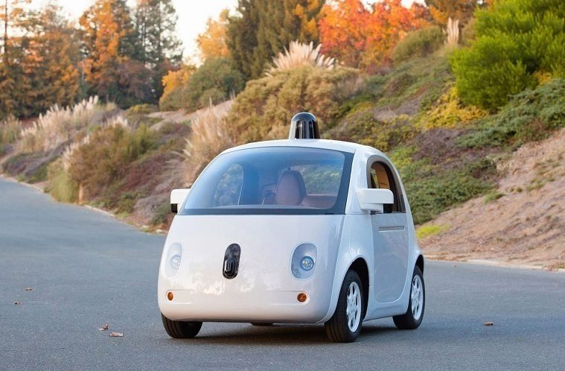
Technologické trendy
Umělá inteligence – stroje a software řešící komplexní problémy. Samoučící se algoritmy.

Slide 19


Technologické trendy
Big Data – jsou podle jedné z možných definic soubory dat, jejichž velikost je mimo schopnosti zachycovat, spravovat a zpracovávat data běžně používanými softwarovými prostředky v rozumném čase
Notes:
volume (objem) Objem dat narůstá exponenciálně.
velocity (rychlost) Objevují se úlohy vyžadující okamžité zpracování velkého objemu průběžně vznikajících dat. Vhodným příkladem může být zpracování dat produkovaných kamerou.
variety (různorodost, variabilita) Kromě obvyklých strukturovaných dat jde o úlohy pro zpracování nestrukturovaných textů, ale i různých typů multimediálních dat.
veracity (věrohodnost) Nejistá věrohodnost dat v důsledku jejich inkonzistence, neúplnosti, nejasnosti a podobně. Vhodným příkladem mohou být údaje čerpané z komunikace na sociálních sítích.

Slide 20
Inovace, proces inovací
Inovační podněty a zdroje inovací
  bezprostředním myšlenkovým podnětem, duchovním zdrojem inovace je:
    invence (Schumpeter, 1942)
    idea, myšlenka (Müller-Prothmann a Dörr, 2011)
  skutečně reálným podnětem něco inovovat, je potřeba, přesněji nutnost či účelnost uspokojení potřeby
  vznik inovace vyvolávají skupiny potřeb:
    potřeby vnějších zákazníků
    potřeby některých „stakeholderů“ (zainteresovaných stran)
    potřeby vnitřních zákazníků
    potřeby podniku jako vyrábějícího subjektu
    potřeby podniku jako tržního subjektu
Notes:
csvukrs

Slide 21
Inovace, řády inovací
Na základě analýzy příležitostí, potřeb i možností je účelné se rozhodnout, který typ inovací bude v dané situaci preferován.
Podle toho, ke které oblasti činnosti v podniku patří, lze rozlišit následující inovační změny – typy inovací:
  výrobkové, výrobní
  personální
  marketingové (odbytové)
  finanční
  organizační,
  řídící.
Notes:
csvukrs

Slide 22
Inovace, druhy inovací
Výrobkové inovace jsou
  účelové změny výrobku, nebo
  zlepšení stávajícího výrobku, nebo
  vytvoření nových výrobků (řízení jakosti).
Výrobní (procesní) inovace znamená
  snížení pracnosti změnou technologie,
  přizpůsobení se výrobě nového výrobku,
  zlepšení pracovního a přírodního prostředí aj. (logistika)
Marketingové inovace představují
  nové formy a metody průzkumu trhu a uplatnění výrobku na trhu prostřednictvím nových a netradičních způsobů (interaktivní marketing).
  nové formy rozvoje komunikace se zákazníky
  nové formy všech prvků marketingového mixu
Notes:
csvukrs

Slide 23
Inovace, řády inovací
Finanční inovace je
  změna finanční politiky uvnitř i vně podniku,
  nová rovnováha kvality a kvantity zboží (controlling)
Personální inovace je
  změna profesionálního a kvalifikačního profilu pracovníků,
  změna hmotné a morální stimulace a sociálně ekonomických výhod (personální management).
Organizační inovace vymezují organizační a funkční změny.
Řídící inovace představují
  změny v metodách a stylu řízení podniku.
  může se jednat o vytvoření nové strategické koncepce plánování, organizování, kontroly, regulace, vedení lidi, apod.
Notes:
csvukrs

Slide 24
Inovace, typy inovací
typy inovací podle stupňů složitosti:
  racionalizační
    dle míry regenerace,
    dle intenzity a reorganizace v podnikatelské jednotce
  inkrementální (přírůstkové)
    představující kvalitativní adaptaci,
    představují novou variantu v podobě změny jedné nebo několika funkcí nebo
    představují novou generaci produktu při zachování původní koncepce řešení
  radikální (diskontinuální)
    nesouvislá, nespojitá změna v rozsahu od změny koncepce a principu inovovaného prvku až po zcela nový prvek, který přináší nové technologické změny.
Notes:
csvukrs

Slide 25
Inovace, typy inovací
Radikální inovace:
  nová technologie vytváří nový trh
  laboratorní výzkum a vývoj
  lepší funkční vztah než u staré technologie.
  specifická tržní příležitost.
  trh strany „nabídky“.
  technologie „tlačí“ k tržnímu uplatnění.
Notes:
csvukrs

Slide 26

Příklad radikální inovace
Notes:
csvukrs

Slide 27
Inovace, typy inovací
Inkrementálními inovacemi jsou:
  rozšíření stávajícího produktu nebo procesu.
  dobře definovány charakteristiky produktu.
  konkurenční výhoda nízkých výrobních nákladů.
  vysoká frekvence vývoje regulující na specifickou potřebu trhu.
  trh strany “poptávky“.
  zákazník „táhne“ (má zájem koupit produkt).
Notes:
csvukrs

Slide 28
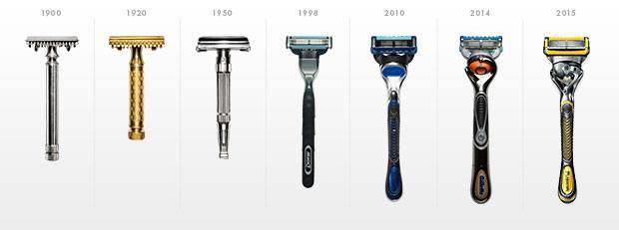
Inkrementální inovace - příklad
Notes:
csvukrs

Slide 29
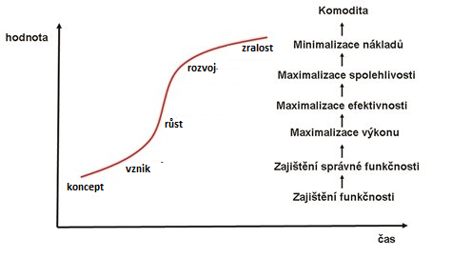
Inovace a podnikání
S křivka životního cyklu inovace
Inovace jsou základem dlouhodobého přežití firmy, protože produkty, procesy firmy i celé podnikatelské systémy se rozvíjejí v S křivkách, podobně jako probíhá lidský život.
Inovace vytváří novou S křivku a zlepšování se orientuje na stávající s křivku a její fáze.
„Inovuj nebo zemři“ Peter Drucker
Košturiak (2012)
S křivka životního cyklu inovace (Košturiak, 2012)

Slide 30

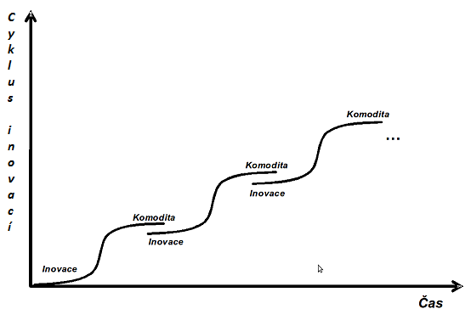
Inovace a podnikání
Životní cyklus inovací
Na začátku S křivky inovace vytvářejí nové trhy, nové zákazníky a výrobky s novými hodnotami.
Na konci S křivky se výrobky nebo procesy odlišují jenom cenou a stávají se tak komoditou. Je to takzvaný červený oceán, kde mnoho konkurentů bojuje o velice malé marže a pouhé prožití.
Proto jsou doporučovány neustále inovace, které opět přinášejí příležitost vysokých marží, menší konkurence, protože ostatní hráči ještě nemají požadované znalosti, know how, technologie atd. (Košturiak, 2012).

Slide 31
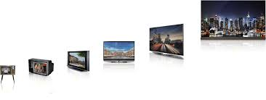
Inovace a podnikání
Inovace výrobků evoluce
Inovace = F (nápady + příležitosti)
Zdroje inovací:
zákazník, jeho problémy, sny, tužby, cíle
konkurence
řešení z jiných oborů
výsledky výzkumu a vývoje
nové objevy
analogie z přírody (bionika)
design, emoce
evoluční a technické trendy
sociální trendy a životní styl
nové trendy na trhu
(Košturiak, 2012).

Slide 32
Trendy na trhu
Notes:
csvukrs

Slide 33
Inovace, řády inovací
Inovace způsobují, že
  výrobky,
  výrobní systémy a
  jejich uspořádání
  se vzdalují svému původnímu stavu o různou vývojovou vzdálenost
Tuto vývojovou vzdálenost nazýváme „řád inovace “
Notes:
csvukrs

Slide 34
Inovace, řády inovací
Označení řádu inovace co inovace mění příklad řádu inovace
Degenerace (-n) všechny vlastnosti opotřebení
Regenerace (0) kvalita údržba
Změna kvanta (1) úbytek vlastností růst výrobní kapacity
Intenzita (2) obnova vlastností zrychlení přenosu dat
Reorganizace (3) kvalitativní vlastností přesuny operací
Kvalitativní adaptace (4) dílčí kvalita technologická konstrukce
Varianta (5) dílčí kvalita rychlejší stroj
Generace (6) konstrukční koncepce roboti
Druh (7) konstrukční koncepce tryskový stav
Rod (8) princip technologie nanotechnologie
Kmen (9) přístup k přírodě genové modifikace
Notes:
csvukrs

Slide 35
Inovace obchodního modelu
Obchodní model – způsob, jakým firma vydělává peníze a generuje a doručuje hodnotu svým zákazníkům
Zavádění změny v hodnotové nabídce firem
Úspěch firem není dán jejím pokrokem v technologiích, ale logikou za ní – obchodním modelem
Kdo je váš zákazník, co jim poskytujete, jak tvoříte hodnotu pro zákazníky a jak generujete tržby
Inovace obchodního modelu mění alespoň 2 z těchto predispozic
St.Gallen institut zmapoval a popsal 55 vzorů obchodních modelů
Inovační leadeři v oblasti pouze kombinují tyto vzory a tvoří z nich nové obchodní modely
Notes:
csvukrs

Slide 36


Příklad inovace obchodního modelu
Notes:
csvukrs

Slide 37
Disruptivní inovace
Disrupce popisuje proces, kdy malá společnost s omezenými zdroji je schopna úspěšně vyzvat zavedenou firmu právě díky progresu v technologiích a správné digitální strategii
Disruptivní podnik nejdříve uspěje na tržním výseku až poté se dostává na mainstreamový trh
Po čase se výkonnost nabízená touto technologií zvyšuje a eventuálně úroveň výkonnosti a hodnoty poskytovaná disruptivní technologií předčí minimální úroveň požadovanou mainstreamovým trhem
Notes:
csvukrs

Slide 38
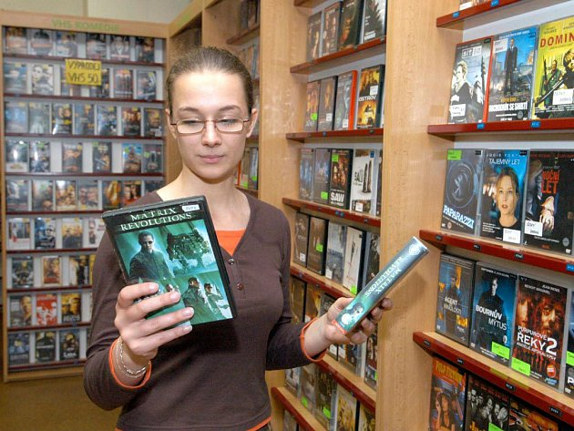
Kdo si vzpomíná? Videopůjčovny
Notes:
csvukrs

Slide 39

Příklad disruptivní inovace
Notes:
csvukrs

Slide 40
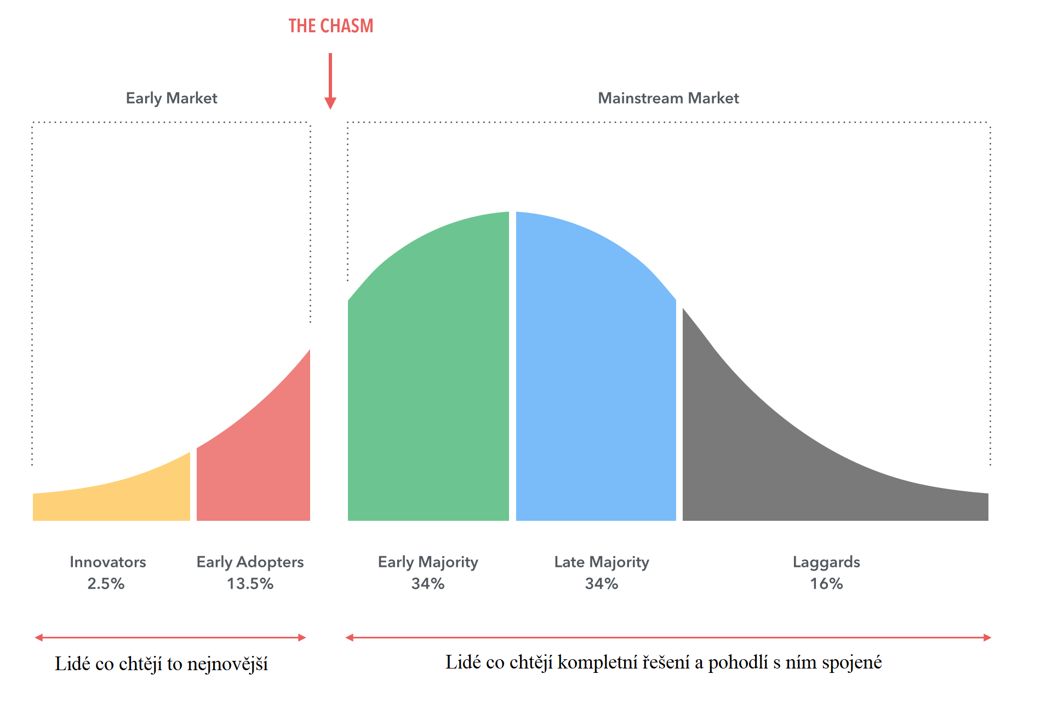
„Crossing the Chasm“
Notes:
csvukrs

Slide 41
„Crossing the Chasm“
Disruptivní inovace nás nutí změnit se – naše chování nebo způsob jak používáme technologii
Inkrementální nás nenutí měnit zaběhlé zvyky – což je pozitivní pro většinu (majority)
Inovátoři – aktivně vyhledávají nové technologie, je to pro ně hobby nebo jsou sami angažovaní v odvětví (živí se tím)
První osvojitelé (early adopters) – chápou a rychle se učí novým technologiím, oproti inovátorům se již dívají na přínos, jaký technologie/inovace přináší.
Early majority – prakticky přemýšlející zákazníci. Pokud jim koupě přináší hodnotu, kupují. Dávají si pozor na „technologické úlety“. Potřebují doporučení nebo vidět, že už produkt někdo používá
Late majority – čekají až se produkt stabilně usadí na trhu až poté jsou ochotni nakoupit
Opozdilci – lidé co v 2020 nemají chytrý mobil
Notes:
csvukrs

Slide 42
„Crossing the Chasm“
Největší překážka spočívá v překonání fáze mezi early adopters a early majority. Pokud chceme, aby produkt měl dlouhodobý úspěch a širokou uplatnitelnost musíme se dostat do majority
Klíč k překonání této propasti je odproštění produktu od role „změnového agenta“ a ukázat praktické benefity řešení
Postup:
Zvolit místo útoku/positioning
Jaká hodnotová nabídka zajistí dosažení cíle
Dívej se na nepřítele (analýza konkurence/benchmarking)
Distribuce
Notes:
csvukrs

